Slide 1

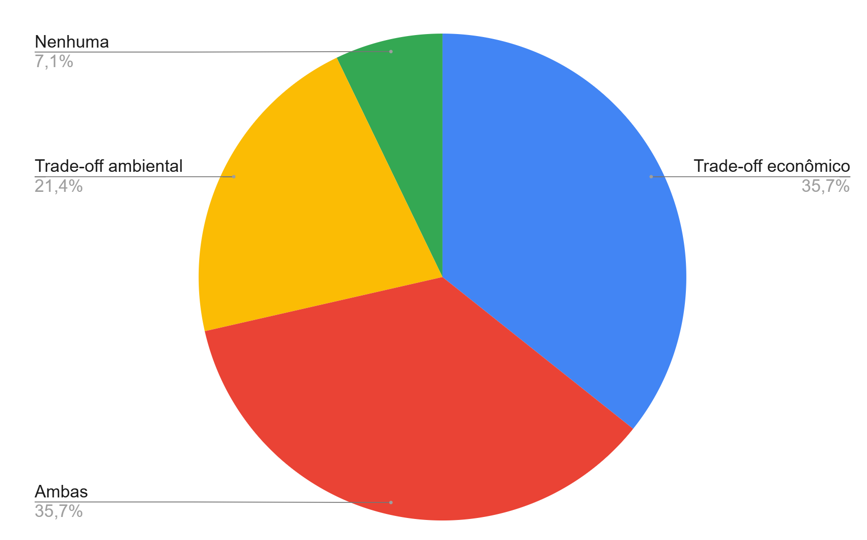
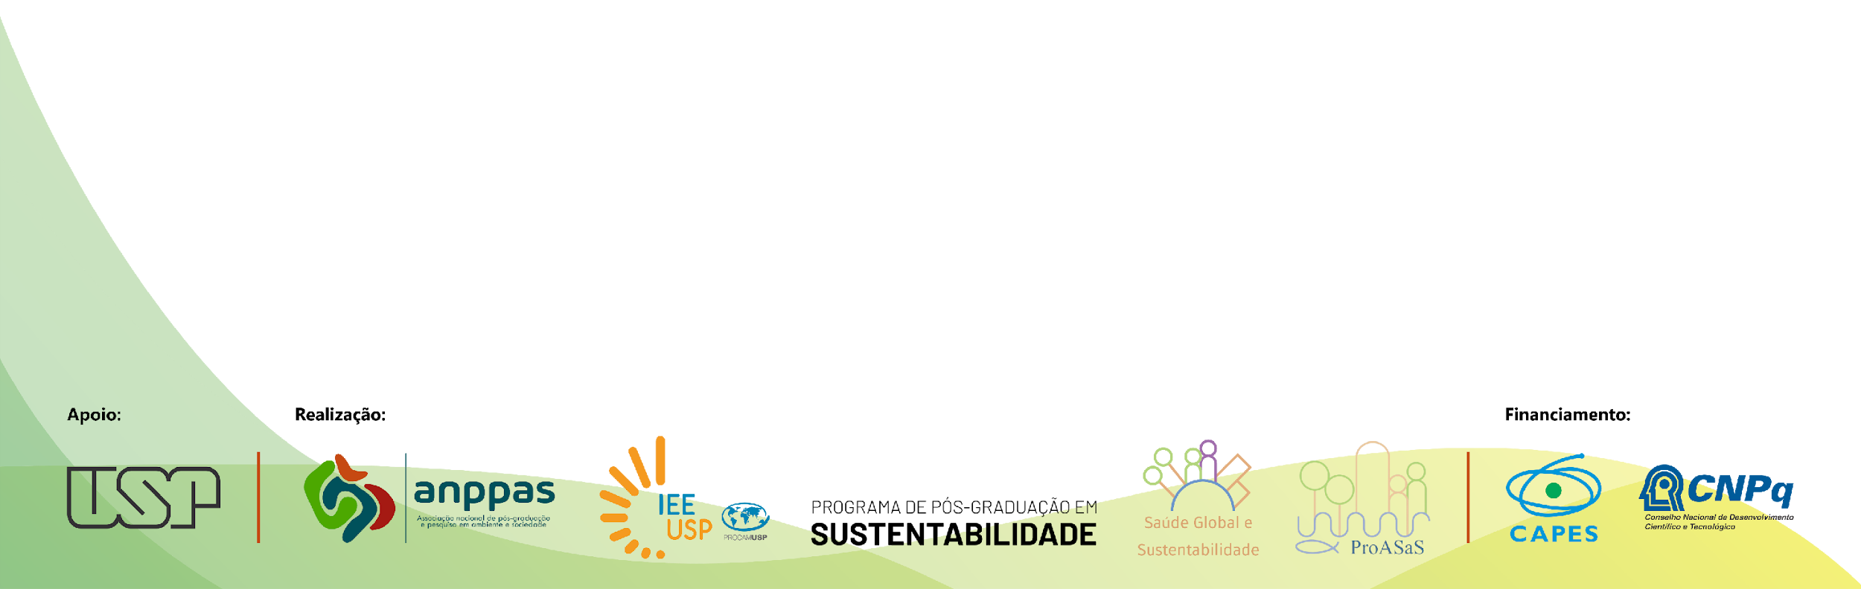
ACV como ferramenta para redução de impactos da atividade industrial
Bianca de Melo Tavari^{1,} Paula Ciminelli Ramalho²
¹Universidade Federal do ABC, bianca.tavari@aluno.ufabc.edu.br
²Universidade Federal do ABC, paula.ciminelli@ufabc.edu.br
RESUMO
No contexto de preocupação crescente com a crise climática, as indústrias são cada vez mais demandadas a reduzir os impactos adversos de suas atividades. A gestão ambiental empresarial utiliza sistemas e ferramentas padronizados, como as normas ISO 14000 e a Avaliação do Ciclo de Vida (ACV), ferramentas aliadas a essas demandas. A ACV orienta decisões estratégicas, pois permite identificar pontos críticos e comparar alternativas. Contudo, há complexidades em sua aplicação. Este trabalho analisa o uso da ACV em processos decisórios, visando identificar desafios e oportunidades. A metodologia inclui revisão teórica, estudos de caso e questionário aplicado a gestores que utilizam a ferramenta. Os participantes apontaram dificuldade moderada na integração da ACV ao processo de tomada de decisão, mas reconhecem seu potencial. Os estudos de caso mostraram boas práticas de apresentação de resultados e abordagens para lidar com trade-offs. Como recomendação, incentiva-se a integração da ACV a métricas sociais e de custos.
Palavras-chave: Avaliação do Ciclo de Vida (ACV), Tomada de Decisão, Sustentabilidade
Destaques (highlights)
Dificuldade moderada na aplicação da ACV à tomada de decisão por parte de gestores.
Reconhecimento do potencial estratégico da ACV, mesmo diante de limitações.
Tendência das empresas à priorização a soluções voltadas para redução de impactos.
Necessidade de integração da ACV com outras métricas.
INTRODUÇÃO
Desde a Revolução Industrial, a intensificação da exploração de recursos naturais e das descargas no meio ambiente agrava a degradação ambiental e amplia a percepção sobre seus impactos, especialmente no setor industrial. Nesse contexto, os Sistemas de Gestão Ambiental (SGA) passam a integrar as estratégias empresariais. Em 1996, surge a série de normas ISO 14000, com visão sistêmica e integrada do SGA, sendo a ISO 14040, voltada à Avaliação do Ciclo de Vida (ACV), a primeira a focar em produtos. A ACV permite mensurar impactos ao longo do ciclo de vida de produtos, todavia, sua aplicação envolve elevada complexidade e pode ocasionar situações de trade-offs entre desempenho ambiental e custo ou entre diferentes categorias de impacto ambiental. No Brasil, Zanghelini (2018) aponta que a categoria de mudanças climáticas é considerada a mais relevante entre stakeholders, com ampla aplicação da ferramenta em estudos de Pegada de Carbono (PRADO, 2022; BRITO, 2022). Aprimorar a ACV , portanto, pode ampliar seu uso e apoiar estratégias de mitigação climática. Este trabalho busca analisar a aplicação da ACV na tomada de decisão em grandes empresas, identificando desafios e oportunidades como ferramenta estratégica.
CONCEITOS PRINCIPAIS:
ACV: avaliação ambiental que considera os impactos de todas as etapas de vida de um produto ou serviço.
TRADE-OFF: escolha de uma opção em detrimento de outra.
TOMADA DE DECISÃO: processo de grande complexidade, que encerra múltiplos critérios, variáveis e interesses.
METODOLOGIA
A investigação esteve baseada em uma metodologia de abordagem qualitativa, composta de três etapas:
1) Revisão teórica;
2) Estudo de casos de dois artigos selecionados da literatura;
3) Formulário eletrônico aplicado a gestores de empresas que utilizam ACV no Brasil.
RESULTADOS E DISCUSSÃO
ESTUDOS DE CASO
Quadro 1 - Principais pontos identificados nos estudos de caso
Gráfico 1 - Ocorrência de trade-offs
Fonte: Elaborado pelas autoras.
Os gestores mencionaram o uso de análise de cenários, matriz de decisão, inovação e busca por subsídios como estratégias para lidar com esses conflitos. Apenas duas pessoas mencionaram a preferência por alternativas de menor custo em situações de trade-offs ambientais-econômicos, indicando uma tendência das empresas em priorizar a redução de impactos ambientais.
Quando questionados a respeito dos benefícios alcançados com o uso da ACV, 71,4% dos respondentes disseram ter observado alguma melhoria, seja ambiental e/ou financeira. Também foi relatada a percepção de alto custo ao uso da ferramenta, todavia, para os gestores entrevistados, a integração com a estratégia corporativa, a análise detalhada e a melhoria da imagem superam esse obstáculo. Por fim, um participante destacou-se a importância da apresentação dos resultados em equivalências, recurso que facilita a compreensão e a comunicação. Outro depoimento reforçou a ACV como ferramenta “completa e valiosa”, mesmo diante de sua complexidade.
Quadro 2 - Principais respostas do formulário
Uso de ACV | Interpretação de resultados | Trade-offs
1.1 Qual demanda costuma levar sua empresa a buscar um estudo de ACV? | 2.1 Quais as dificuldades percebidas na interpretação dos resultados de uma ACV? | 3.2 Como você e sua equipe lidam/lidariam em uma situação de trade-off ambiental? | 3.3 Como você e a sua equipe lidam/lidariam em uma situação de trade-off econômico?
Comparação de produtos/cenários (11 respostas) | Falta de integração dos resultados com outras métricas corporativas, como custos financeiros (7 respostas) | Priorizamos a opção que tem melhores resultados nas categorias mais alinhadas aos objetivos estratégicos e metas de sustentabilidade da empresa (11 respostas) | Analisamos cuidadosamente as alternativas e escolhemos a solução que oferece o melhor equilíbrio entre custos e desempenho ambiental
Busca por redução de impacto ambiental atrelado a um serviço/produto (9 respostas) | Dificuldade em interpretar os resultados devido à complexidade técnica dos indicadores (6 respostas) | Analisamos cenários alternativos para avaliar os impactos das diferentes opções (5 respostas) | Utilizamos uma Matriz de Decisão Custo x Impacto Ambiental (ou outra ferramenta semelhante) para mapear as opções e visualizar qual alternativa proporciona o melhor equilíbrio entre os fatores econômicos e ambientais
Acompanhamento de métricas e melhorias (6 respostas) | Limitações na expertise da equipe para interpretar os relatórios técnicos gerados (5 respostas) | Buscamos a alternativa com maior viabilidade econômica/Buscamos um processo de tomada de decisão participativo, com múltiplas visões (3 respostas) | Investimos em inovação para reduzir os custos da alternativa mais sustentável e torná-la mais competitiva
Fonte: Elaborado pelas autoras.
CONSIDERAÇÕES FINAIS
A revisão da literatura sobre a ACV evidenciou a demanda por comunicações simplificadas, recomendando-se transparência na apresentação dos resultados neste caso. Observou-se também o crescente interesse na inclusão de outras categorias de impactos, como custos e impactos sociais e outras categorias de impacto ambiental, além das usualmente utilizadas. A categoria de mudanças climáticas se destaca entre as já existentes como aquela a que se dá mais relevância atualmente nos estudos de ACV.
Os estudos de caso e questionário com gestores indicaram que a ACV é usada principalmente para comparar cenários e que a ocorrência de trade-offs é comum. Apesar das dificuldades, a ACV é valorizada, sendo fundamental garantir transparência, rastreabilidade e explicações acessíveis, especialmente no contexto da crise climática, em que a ferramenta pode apoiar a redução de emissões por meio da Pegada de Carbono.
Para potencializar os resultados, é fundamental que o tomador de decisão e a equipe estejam familiarizados com a temática ambiental e o objeto do estudo. Outra forma de enfrentar trade-offs é alinhar resultados aos objetivos da empresa, definindo estratégias e prioridades, além da busca por financiamentos externos, práticas relatadas na pesquisa. Conforme Hahn (2017), aceitar trade-offs é necessário para ganhos sociais, recomenda-se, assim, a adoção do paradigma da sustentabilidade corporativa. Dada a amostra reduzida, sugerem-se novos estudos com maior amostragem e também a integração da ACV com métricas econômicas e sociais.
Aspecto analisado | Caso 1 (Lewis et al., 2024) | Caso 2 (Luthin et al., 2021)
Produto | Embalagens de fórmula infantil | Alumínio primário e secundário
Trade-offs | Categorias de impacto | Ambiental - Econômico
Questões chave identificadas | · Importância da compreensão do contexto; · Limitação de recursos para suportar decisões decorrentes da ACV; · Vantagens do uso de ferramentas estatísticas. | · Relevância da visualização dos cenários; · Ênfase em alternativas factíveis; · Comparação entre resultados de ACV e custos; · Inovação na apresentação de resultados.
Fonte: Elaborado pelas autoras.
PERCEPÇÃO DOS GESTORES QUE JÁ UTILIZARAM A ACV
As respostas obtidas no formulário foram discutidas em diálogo com a literatura e com os fatores críticos identificados nos estudos de caso. O formulário incluiu tanto perguntas de escolha única quanto de múltipla escolha, para estas últimas, o quadro 2 a seguir apresenta as três opções mais assinaladas.
Quando questionados sobre a finalidade de uso de ACV, os gestores evidenciaram a versatilidade da ferramenta: comparação de produtos/cenários, busca por redução de impacto ambiental atrelado a um serviço/produto e acompanhamento de métricas e melhorias foram as principais respostas; todavia, outra contribuição foi o uso da ferramenta para favorecer vendas. Já quando questionados sobre a aplicação dos resultados, observou-se uma percepção de dificuldade moderada por metade dos participantes, e os motivos apontados foram a falta de integração dos resultados com outras métricas corporativas e a complexidade na interpretação. Apesar das dificuldades relatadas, na pergunta seguinte, em uma escala de nota de 1 a 4, em que 1 representava a ACV como um agente de maior complexidade atrelada, e 4 um agente facilitador no processo de tomada de decisão, foi obtida a média de 3,25, o que indica uma percepção majoritária da ACV como um agente facilitador. Em relação aos trade-offs, 35,7% relataram vivências de trade-offs econômicos, 21,4% apenas ambiental e 35,7% ambos os tipos, conforme gráfico 1. Essa situação também foi evidenciada nos estudos de caso apresentados, reforçando a hipótese de que tais situações são recorrentes no contexto corporativo.
REFERÊNCIAS
BARBIERI, José Carlos. Gestão ambiental empresarial: conceitos, modelos e instrumentos. 4. ed. São Paulo: Saraiva Uni, 2012. ISBN 978‑85‑472‑0821‑9
BORGES, Fernando Hagihara; TACHIBANA, Wilson Kendy . A VARIÁVEL AMBIENTAL E AS ORGANIZAÇÕES: UM ESTUDO DE CASO. SEGeT – Simpósio de Excelência em Gestão e Tecnologia, 2005. Disponível em: https://www.aedb.br/seget/arquivos/artigos07/1331_A%20VARIAVEL%20AMBIENTAL%20E%20AS%20ORGANIZACOES.pdf. Acesso em: 17 nov. 2024.
BRITO, A. M. V. G. de; ANDRADE, E. de A.; CARVALHO, M. Pegada de carbono da sinterização do porcelanato e potencial de mitigação de mudanças climáticas associado à substituição energética. Revista Principia, [S. l.], v. 60, n. 4, p. 1057–1072, 2023. DOI: 10.18265/1517-0306a2021id6547. Disponível em: https://periodicos.ifpb.edu.br/index.php/principia/article/view/6547. Acesso em: 23 jun. 2025.
DONAIRE, Denis. Considerações sobre a influência da variável ambiental na empresa. RAE Ambiental • Rev. adm. empres. 34 (2). Abr, 1994. Disponível em: https://doi.org/10.1590/S0034-75901994000200008. Acesso em: 17 nov. 2024.
CAMBRIDGE UNIVERSITY PRESS. Cambridge Dictionary. Disponível em: https://dictionary.cambridge.org/dictionary/english/tradeoff
CHEHEBE, J.R. Análise do ciclo de vida de produtos: ferramenta gerencial da ISO 14000. Rio de Janeiro: Qualitymark. CNI, 1997. 120 p.
HAHN, Tobias. A Paradox Perspective on Corporate Sustainability: Descriptive, Instrumental, and Normative Aspects. J Bus Ethics, 2017. Disponível em: https://d-nb.info/1141827204/34. Acesso em: 17 nov. 2024.
HELLWEG S, Milà i Canals L. Emerging approaches, challenges and opportunities in life cycle assessment. Science. 2014 Jun 6;344(6188):1109-13. doi: 10.1126/science.1248361. PMID: 24904154. Acesso em: 20 jan. 2025.
LEWIS, Abigale; BHER, Anibal; JOSHI, Satish; DAUM, Matthew; AURAS, Rafael. Assessing environmental trade-offs in packaging systems for infant formula delivery: A cradle-to-gate plus end-of-life life cycle assessment. Sustainable Production and Consumption, v. 47, p. 445-459, 2024. ISSN 2352-5509. Disponível em: https://www.sciencedirect.com/science/article/pii/S2352550924001088. Acesso em: 27 nov. 2024.
PRADO, J. E. A.; FUJIWARA, F. L. A.; PINEDA, F. J. C.; SILVA, V. A. O. Análise das emissões de gases do efeito estufa pelo coprocessamento de resíduos sólidos em indústria cimenteira. Revista Tecnologia e Sociedade, Curitiba, v. 18, n. 49, p. 1–18, 2022. Disponível em: https://periodicos.utfpr.edu.br/rts/article/view/15684. Acesso em: 23 jun. 2025.
PIEKARSKI, Cassiano. Modelo multicritério para apoio à tomada de decisão baseado em avaliação do ciclo de vida e indicadores corporativos. Universidade Tecnológica Federal do Paraná, Departamento de Engenharia de Produção, 2015. Disponível em: https://repositorio.utfpr.edu.br/jspui/bitstream/1/1451/3/PG_PPGEP_D_Piekarski%2C%20Cassiano%20Moro_2015.pdf. Acesso em: 17 nov. 2024.
Luthin, Anna; Backes, Jana; Traverso, Marzia. A framework to identify environmental-economic trade-offs by combining life cycle assessment and life cycle costing – A case study of aluminium production. Journal of Cleaner Production, 2021. Disponível em: https://doi.org/10.1016/j.jclepro.2021.128902. Acesso em: 27 nov. 2024.
ZANGHELINI, G. M.; CHERUBINI, E.; SOUZA JUNIOR, H. R. A.; SOARES, S. R. Como os stakeholders brasileiros julgam a significância das categorias de impacto? LALCA: Revista Latino-Americana em Avaliação do Ciclo de Vida, Florianópolis, v. 2, n. 2 (esp.), p. 82–96, 19 nov. 2018. DOI: 10.18225/lalca.v2iEspec.4465. Disponível em: https://lalca.acv.ibict.br/lalca/article/view/4465. Acesso em: 23 jun. 2025.

